Slide 1
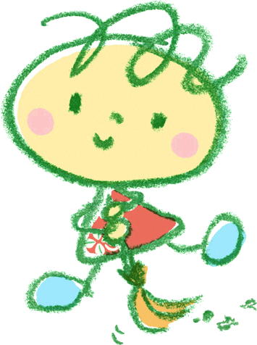
生ごみをへらすヒント！
クイズ にチャレンジ！
２問あるよ
Notes:
（説明例）
まずは「生ごみをへらすヒント」について考える
このあと、クイズを2問実施
【ページおくり】

Slide 2
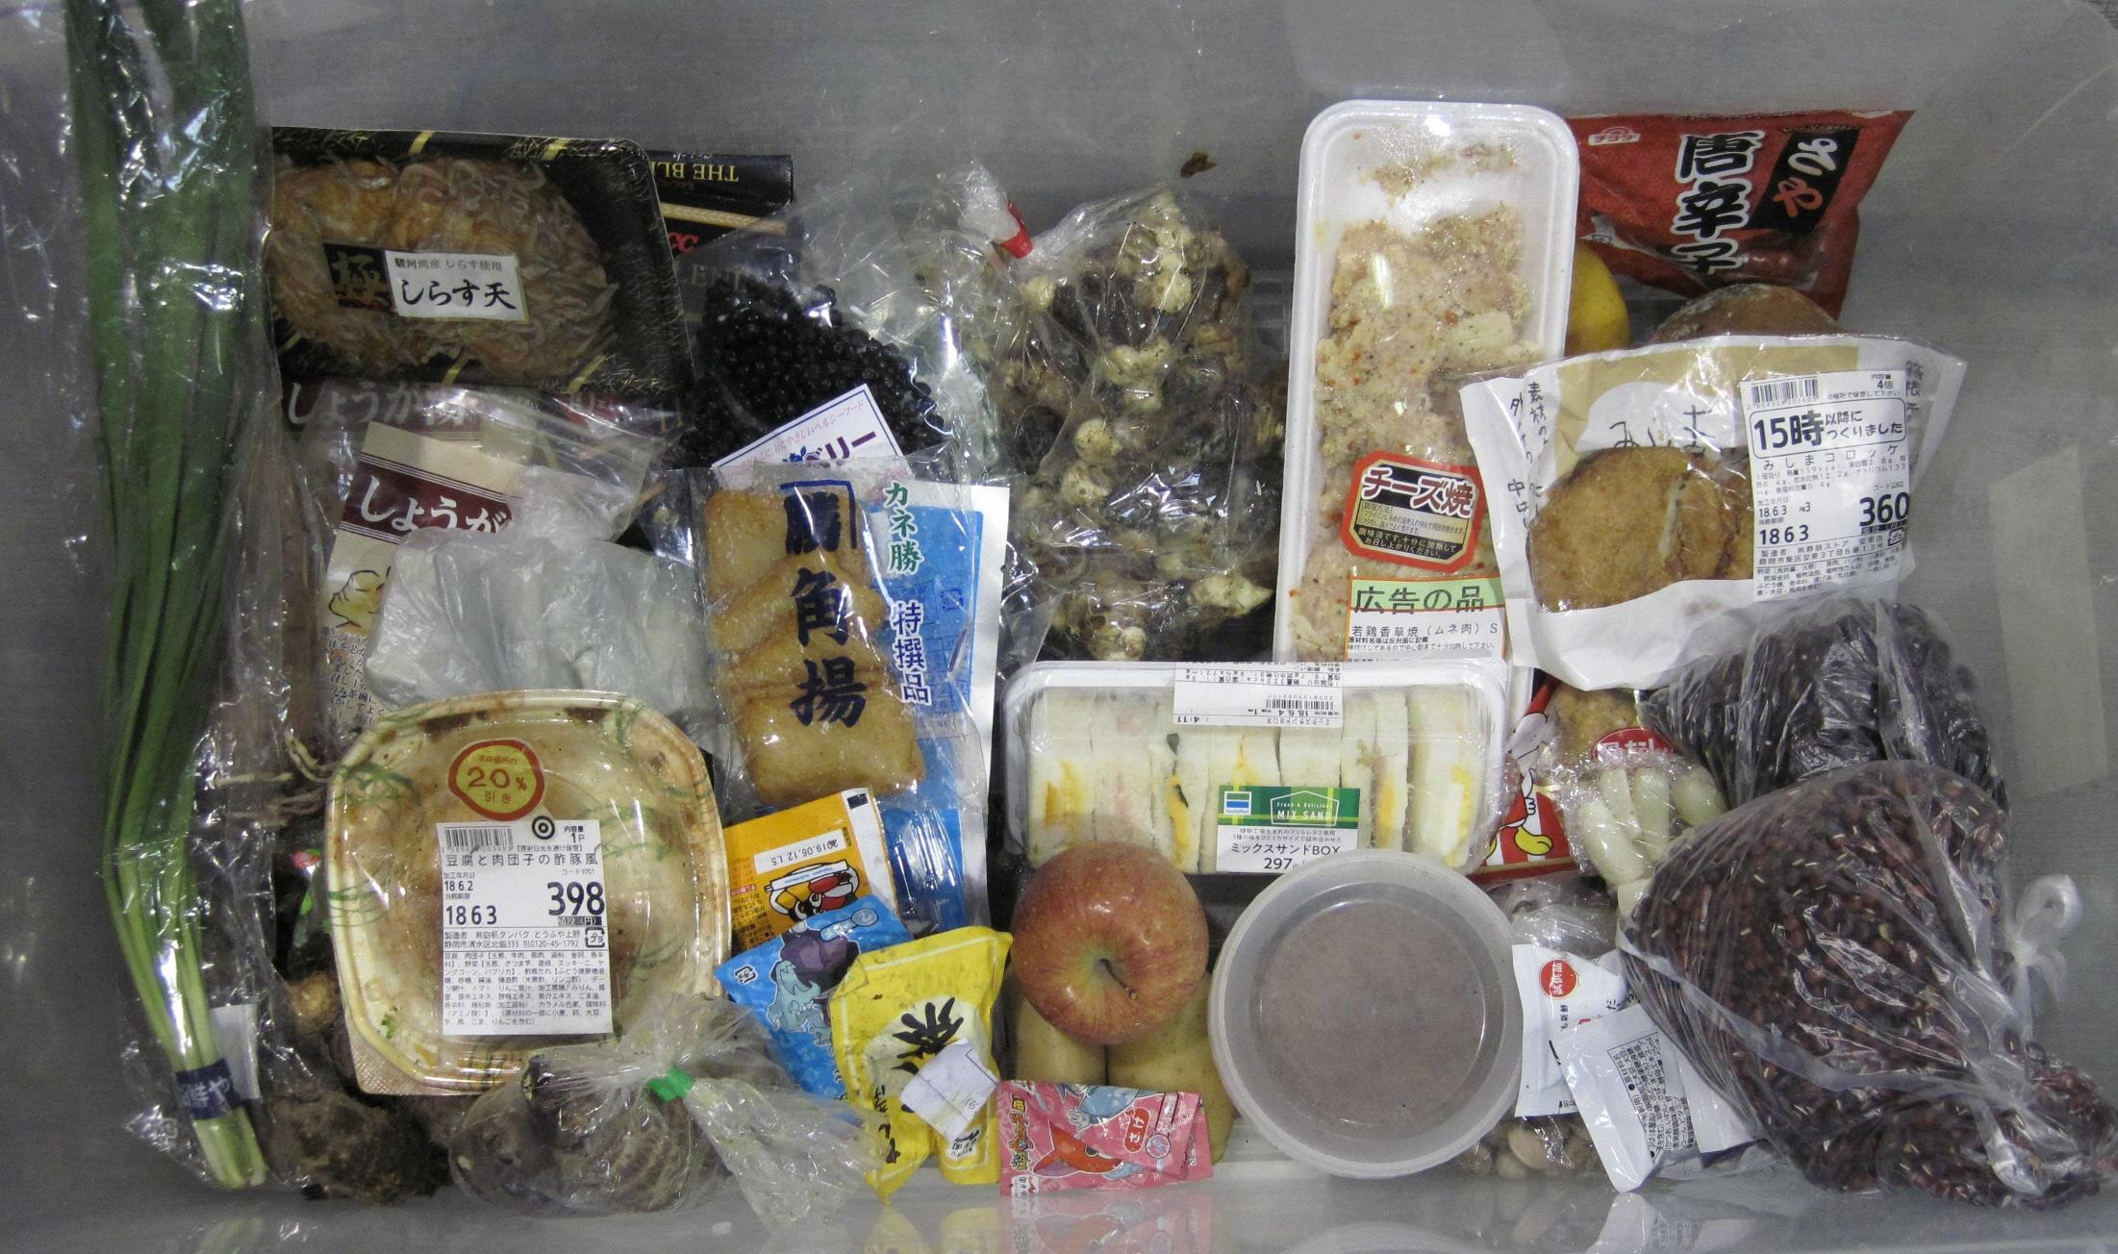
よ～く見てね！
Notes:
（説明例）
まずは説明等せず写真をよく見てもらう
【ページおくり】

Slide 3
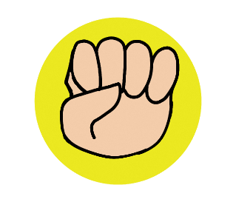
【第1問】
この写真は何の写真でしょうか
私が昨日食べた物
冷ぞうこの中に入っている物
もえるごみに入っていた物
Notes:
（説明例）
では第1問（問題と選択肢を読み上げる）
グー・チョキ・パーを決めてもらい一斉に手を挙げてもらう
【ページおくり】

Slide 4
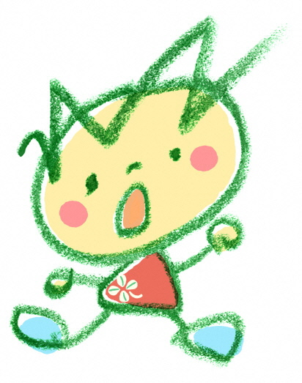
答えは・・・
もえるごみに入っていた物
Notes:
（説明例）
答えは
パーの「もえるごみに入っていた物」
【ページおくり】

Slide 5
1回の回しゅうの中にこんなにあったよ！
Notes:
（説明例）
写真に映っている食べ物はみんなの家から集めた燃えるごみの中に入っていたもので1回の回収の中にあったもの
手つかずのまま（まだ1回も袋を開けていない）ものがたくさん捨てられている
【ページおくり】

Slide 6
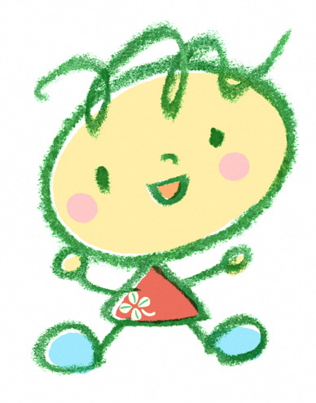
まだ食べられるのに
すてられている食べ物
➡「食品ロス」
食品ロスをへらせば生ごみがへるね
Notes:
（説明例）
今の写真のように何も手をつけないまま捨てられている食べ物など、まだ食べられるのに捨てられている食べ物を
★「食品ロス」という
食品ロスを減らすことが生ごみを減らせることになる
【ページおくり】

Slide 7
【第２問】
日本中の1年間の食品ロスの重さはどれぐらいでしょうか
ゾウ 約5千頭
ゾウ1頭は
大人100人
と同じぐらい
だよ！
ゾウ 約20万頭
ゾウ 約120万頭
Notes:
（説明例）
続いて第2問。（問題と選択肢を読み上げる）
グー・チョキ・パーを決めてもらい一斉に手を挙げてもらう
ヒント：ゾウ1頭の重さが大人100人と同じぐらい
【ページおくり】

Slide 8
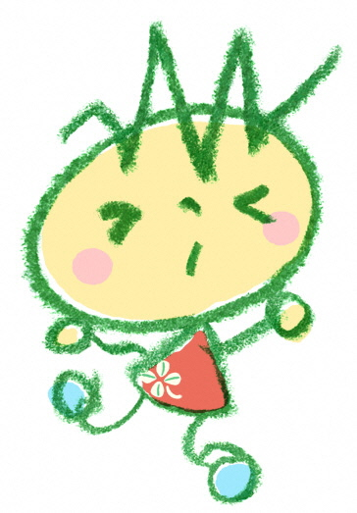
答えは・・・
ゾウ 約120万頭
（612万トン）
静岡市の人口よりも多いね！
Notes:
（説明例）
答えは、パー。
静岡市の人口は約70万人。それよりも多い。
【ページおくり】

Slide 9
日本の1年間の食品ロス量 612万トン
日本中の人が
毎日お茶わん１ぱいすてている量！
どこですてられているの？
スーパーやコンビニの売れ残り、レストランの食べ残し
お店
家
出典：農林水産省HP参照
Notes:
（説明例）
日本の食品ロス量は612万トン
日本中の人が毎日お茶わん一杯捨てている量であることを伝え、量を身近に感じてもらう ★
どこで捨てられているのか？ ★
半分はお店（スーパーやコンビニの売れ残りやレストランの食べ残し）だが
半分は家からでている
【ページおくり】

Slide 10
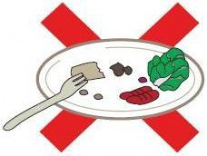
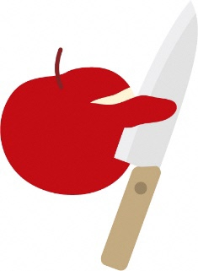
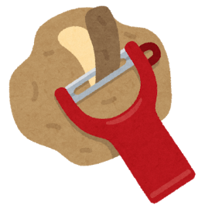
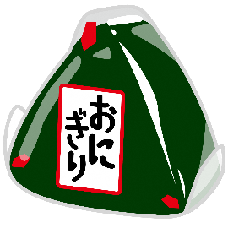
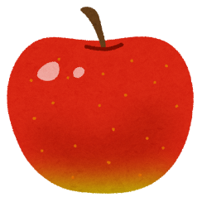
家から出る食品ロスには どんなものがあるの？
食べ残し
食べられる部分もすてている
手つかずの食べ物
・すききらい
・食べきれない
ほどよそう
・野菜や果物の
皮など
・買いすぎ
・期げん切れ
Notes:
（説明例）
家から出る食品ロスにはどんなものがあるか ★
３つある
・食べ残し ★
なぜ「食べ残し」がでるのか ★
たとえば「好ききらいをする」や
「食べきれないほどよそって残してしまう」など
・次に「食べられる部分も捨てている」 ★
これは、野菜や果物の皮をむく時に厚くむきすぎて、
食べられる部分も皮と一緒に捨ててしまう ★
・最後は手つかずの食べ物 ★
これは最初に見てもらった写真のように封も開けないで
捨ててしまっているもの
たとえば、「たくさん買ったけど結局食べなかった」や
「食べるのを忘れていて期限が切れてしまって捨てた」 ★
期限切れについては次ページで詳しく説明
【ページおくり】

Slide 11
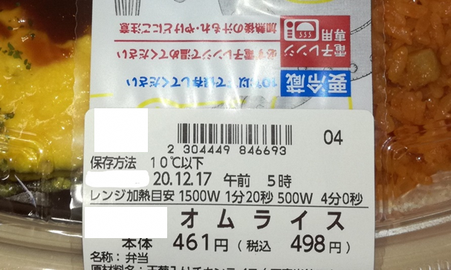
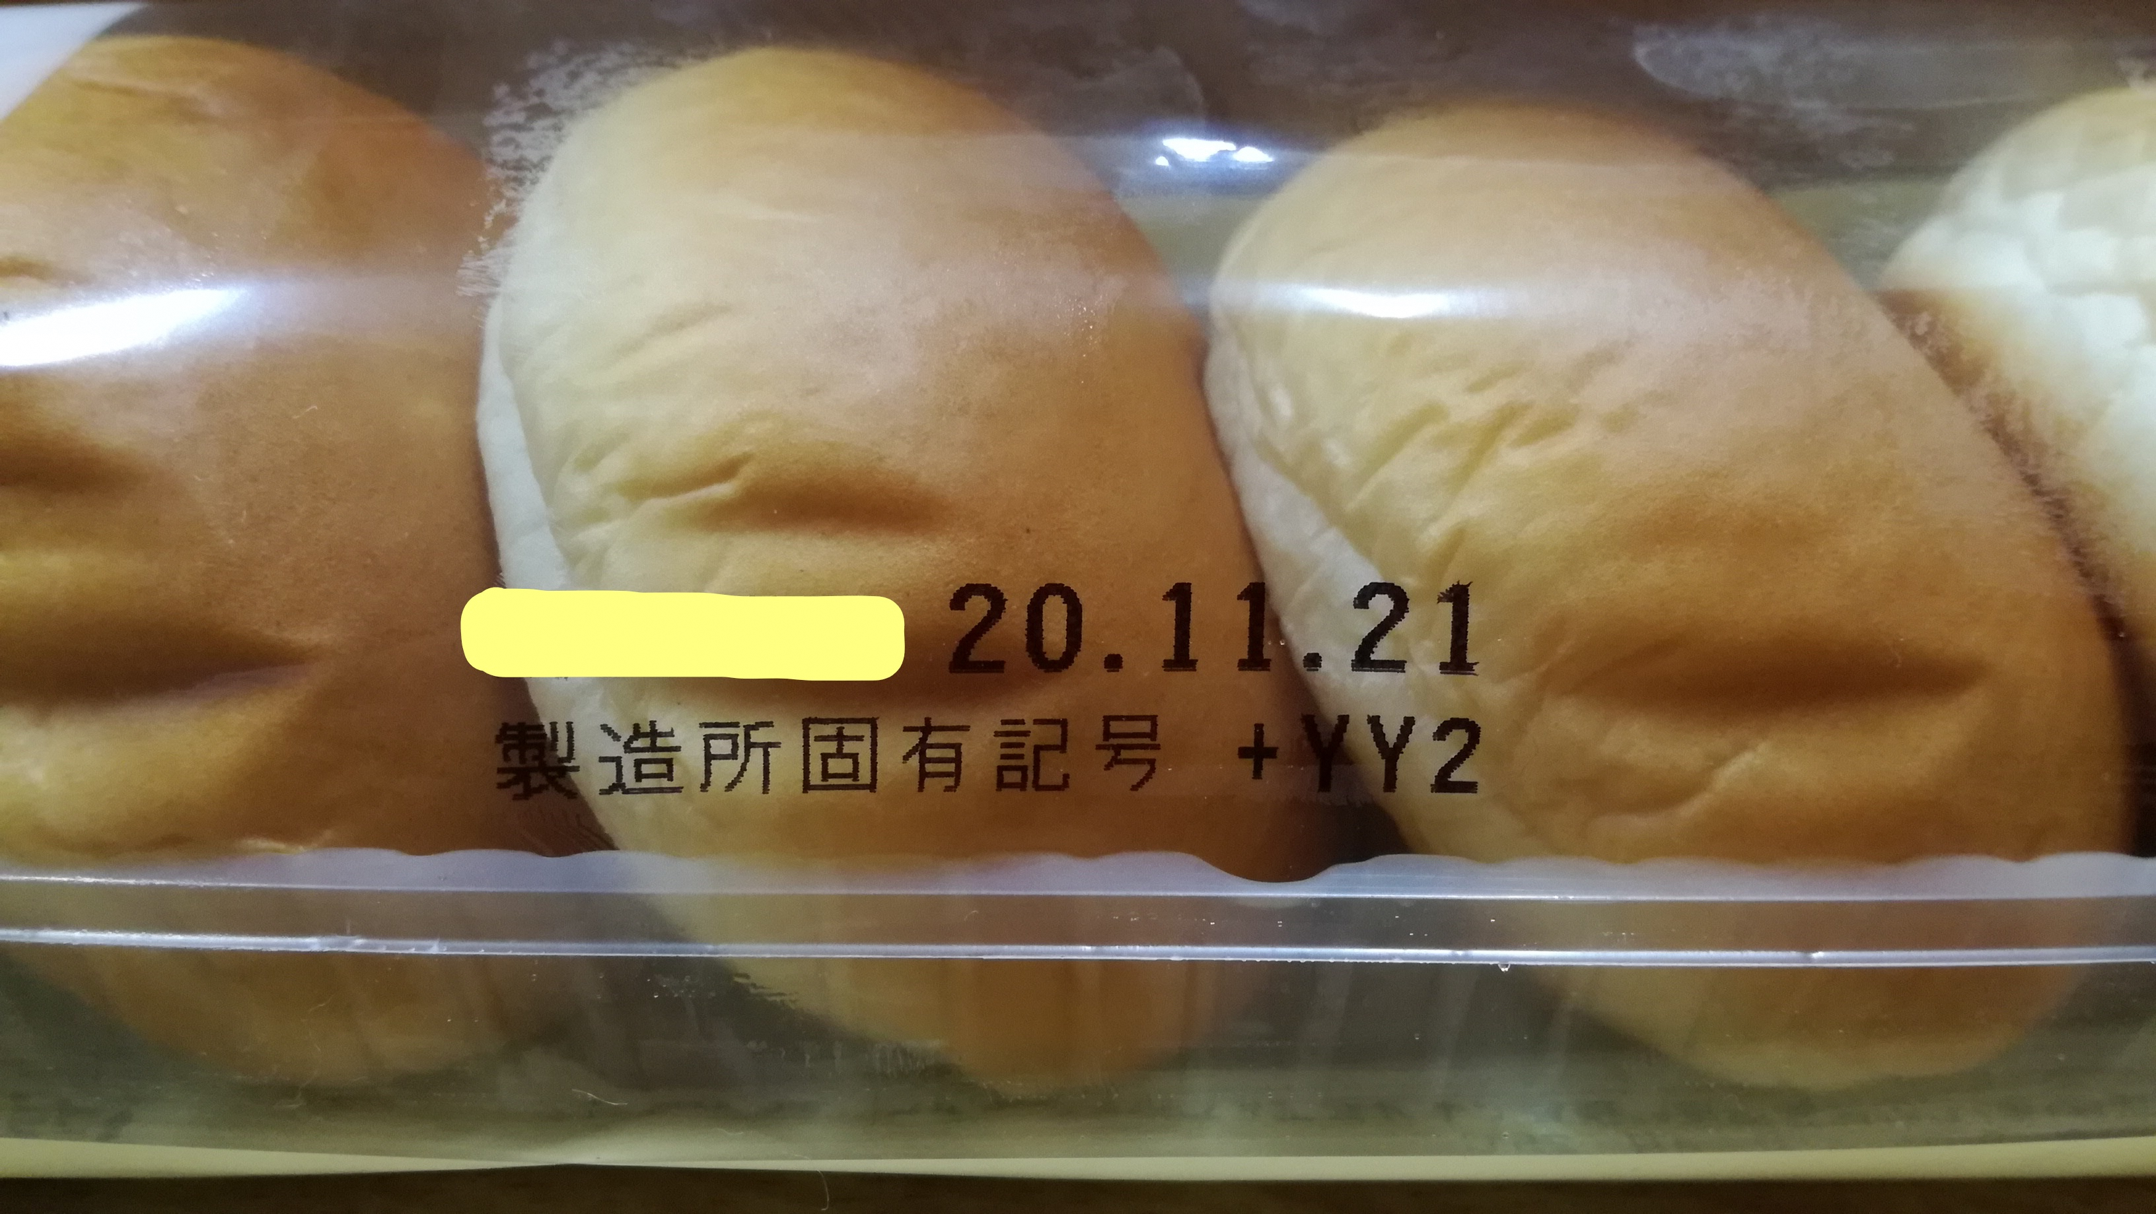
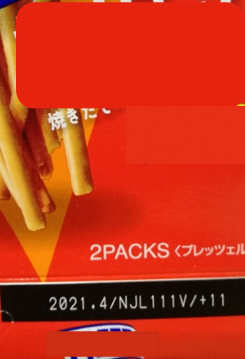
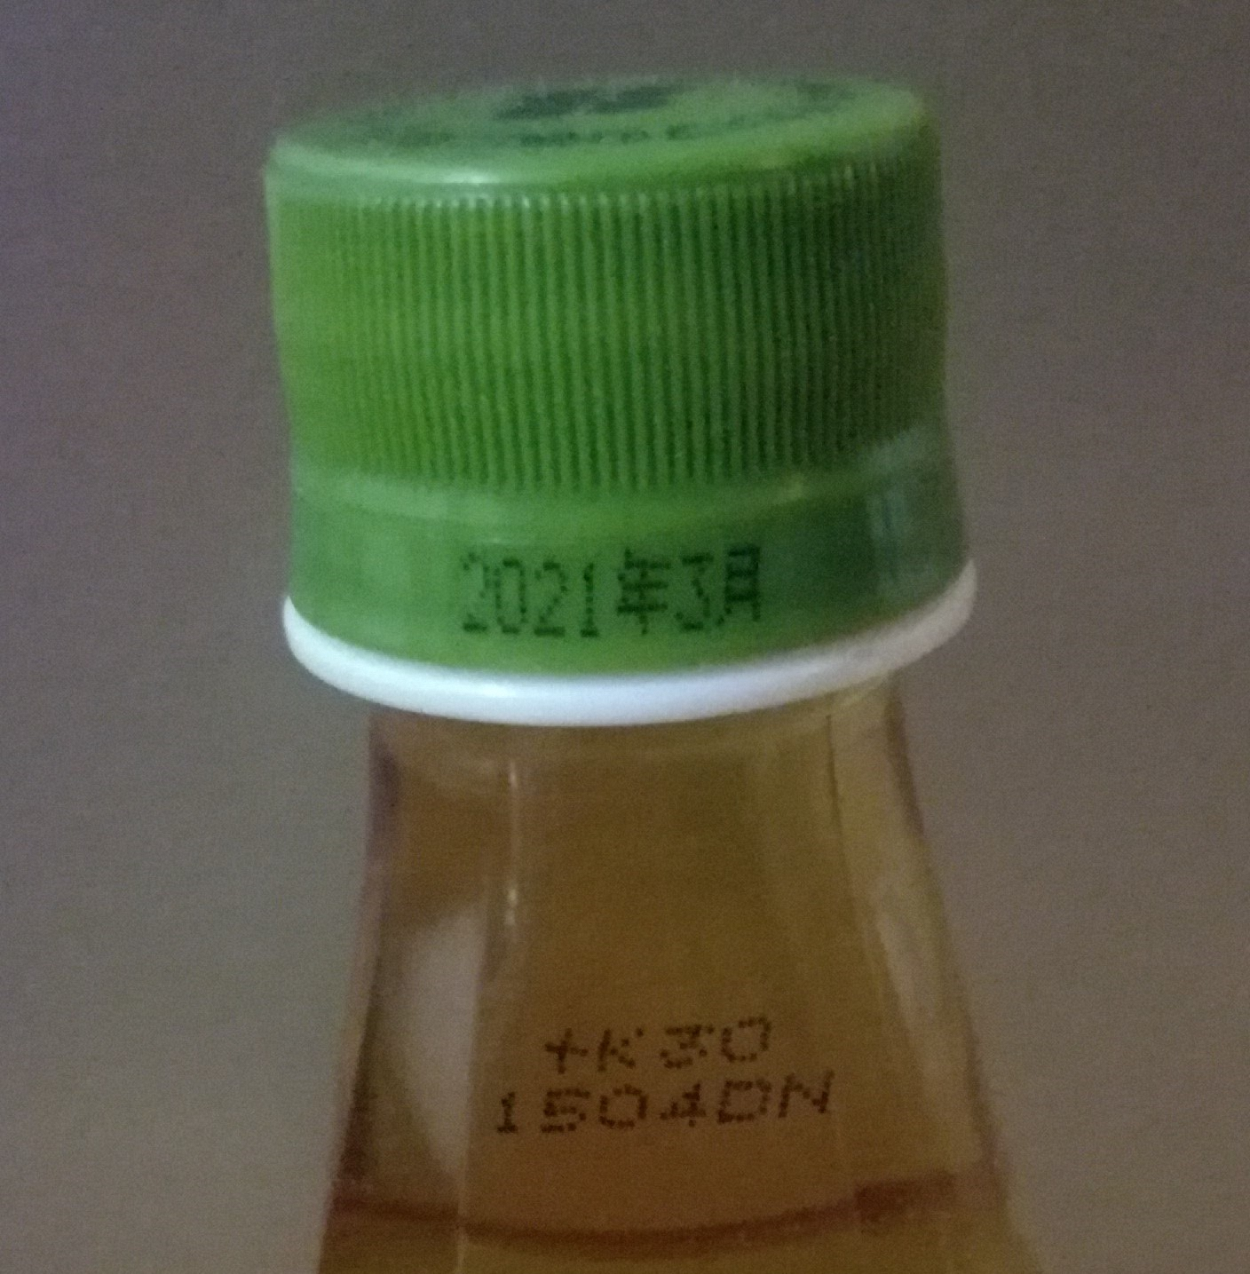
しょうひ きげん
消費期限
かしパン
お弁当
この日をすぎたら食べない方がよい
すぐにすてなくて もよいかも！
しょうみ きげん
賞味期限
おかし
ペットボトル
この月（または日）までおいしく食べられる
Notes:
（説明例）
食べ物の袋や箱には日にちが書いてある ★
上の菓子パン・お弁当と下のおかし・ペットボトルでは意味が違う ★
上が「消費期限」 ★
下が「賞味期限」 ★
消費期限は「この日をすぎたら食べない方がよい」 ★
賞味期限は「この月（または日）までおいしく食べられる」★
賞味期限が切れてもすぐに捨てなくてもよいかもしれないので
食べられるかどうか家の人と確認してみる
【ページおくり】

Slide 12
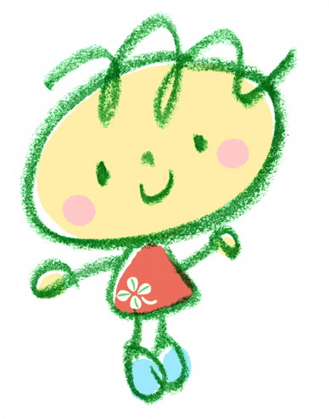
食品ロスをへらすために できることを考えよう！
Notes:
（説明例）
ここから、食品ロスを減らすためにできることを考えていく
【ページおくり】

Slide 13
原いんの反対は何かな？
食べ残し
食べられる部分もすてている
手つかずの食べ物
・すききらい
・食べきれな
いほどよそう
・野菜や果物の
皮など
・買いすぎ
・期げん切れ
・野菜や果物の
Notes:
（説明例）
「食べ残し」についてできることを考え答えてもらう
ヒントとして原因になっていることと反対のことを考えてもらうために再度先ほどのスライドを見せる
「すききらい」の反対は？と問いかけながら「すききらいをしない」をホワイドボードに貼ったり書いたりする
※「食べきれないほどよそう」の反対→「食べきれる分をよそう」
これ以外も、「おやつを食べすぎない」、「きれいに食べきる」（ごはんを1粒も残さない、みそ汁を飲みきる）
など、様々な方法が考えられる
「野菜・果物の皮の食べられる部分も捨てている」ときは、
「料理をする時に家の人とそうだんする」
「買いすぎ」は「必要な物だけ買う」「買い物の前に買うものを決めていく」
「期限切れ」は「日づけをかくにんする」「食べられるかかくにんする」
それ以外として「冷ぞうこを整理する」と「きふをする（フードバンク）」
出された答えが、生ごみを減らす作戦を考える時に参考になることを伝えて生ごみコーナー終了
【ページおくり】

